Slide 1



48 Kiusaaminen ja yksinäisyys
Notes:
https://kampus.sanomapro.fi/content-assets/91HvJs9wa7X8F0W_K3uwim/index.html?page=taitto/aloituskuva/a48.html

Slide 2
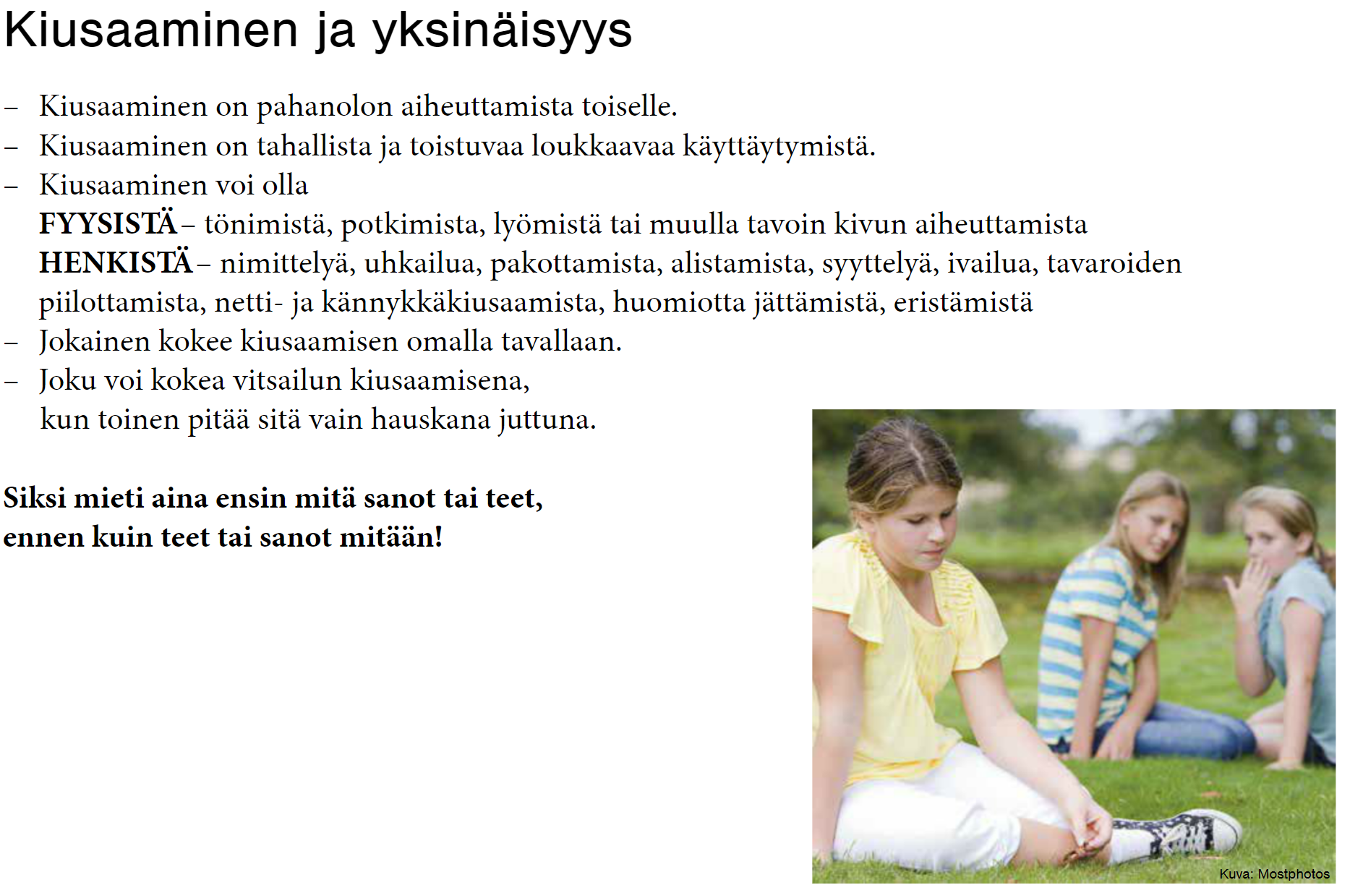

Slide 3
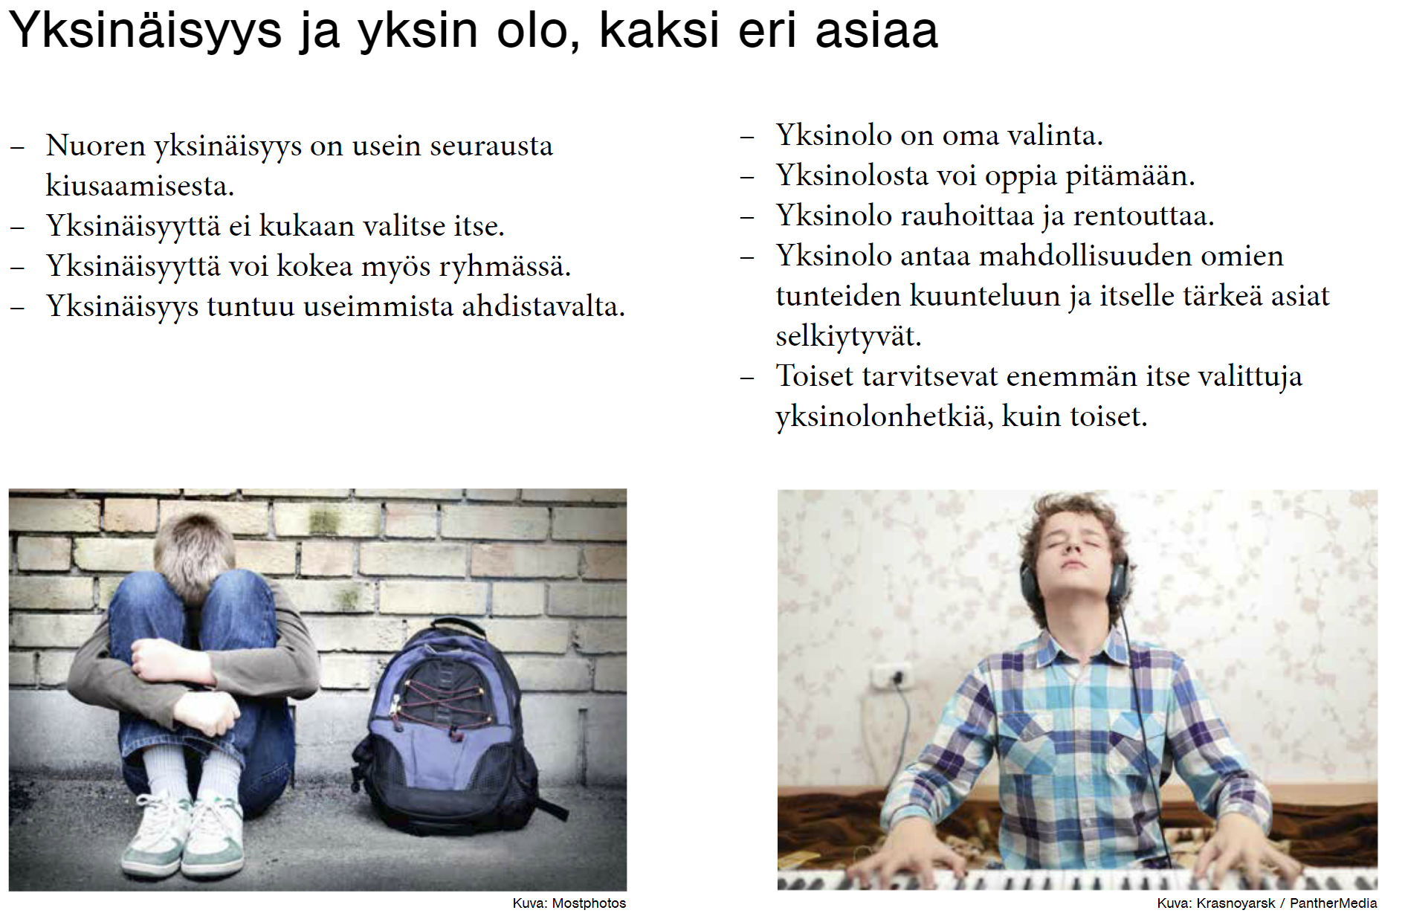

Slide 4
MITEN EHKÄISISIT YKSINÄISYYTTÄ?
1 PÄIVÄKOTI-IKÄISILLÄ
2 KOULULAISILLA
3 AIKUISILLA
4 VANHUKSILLA

Slide 5

KIUSAAMISTARINA – TINDE VAIN
MIKSI JOTKUT OPPILAAT JOUTUVAT KOULUSSA KIUSAAMISEN KOHTEEKSI?
MIKSI JOKU KIUSAA?
MINKÄLAISEKSI KUVAILISIT KIUSAAJAN?
MITÄ KIUSAAJA ON SAATTANUT ITSE KOKEA?
MIKSI ERILAISUUTTA ON VAIKEA HYVÄKSYÄ?
MITEN PAHALTA SAATTAA TUNTUA, JOS JOUTUU KIUSATUKSI?
Notes:
KUUNNELLAAN KIUSAAMISTARINA JA POHDITAAN NÄIHIN KYSYMYKSIIN VASTAUKSIA RYHMISSÄ. SITTEN PURKU.
https://kampus.sanomapro.fi/content-assets/91HvJs9wa7X8F0W_K3uwim/index.html?page=taitto/aloituskuva/a48.html

Slide 6
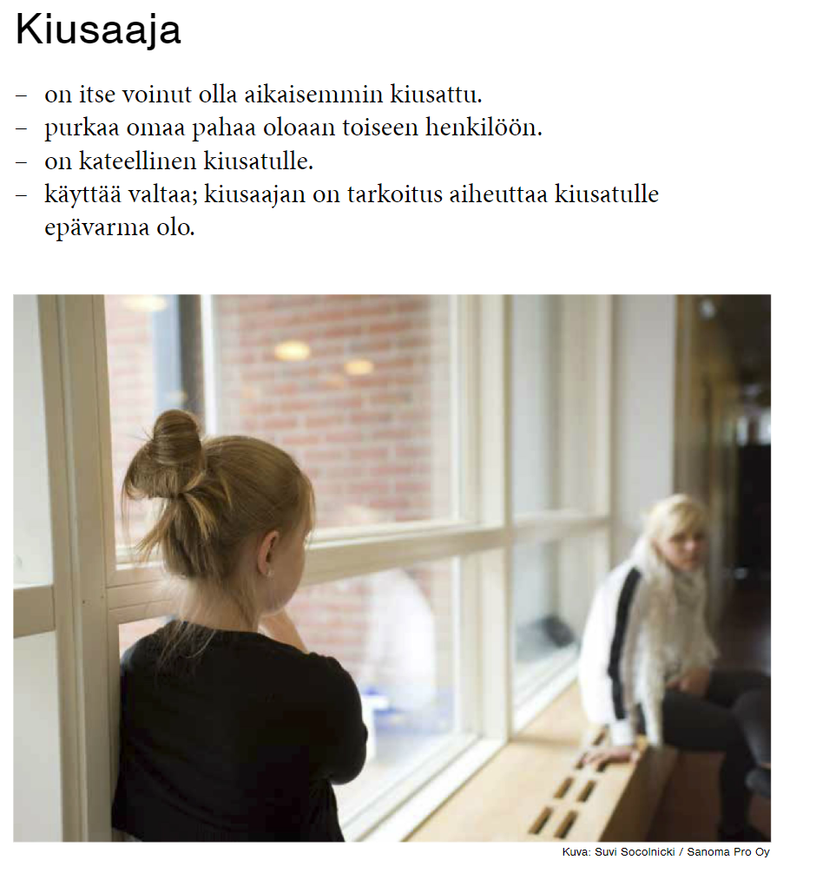

Slide 7
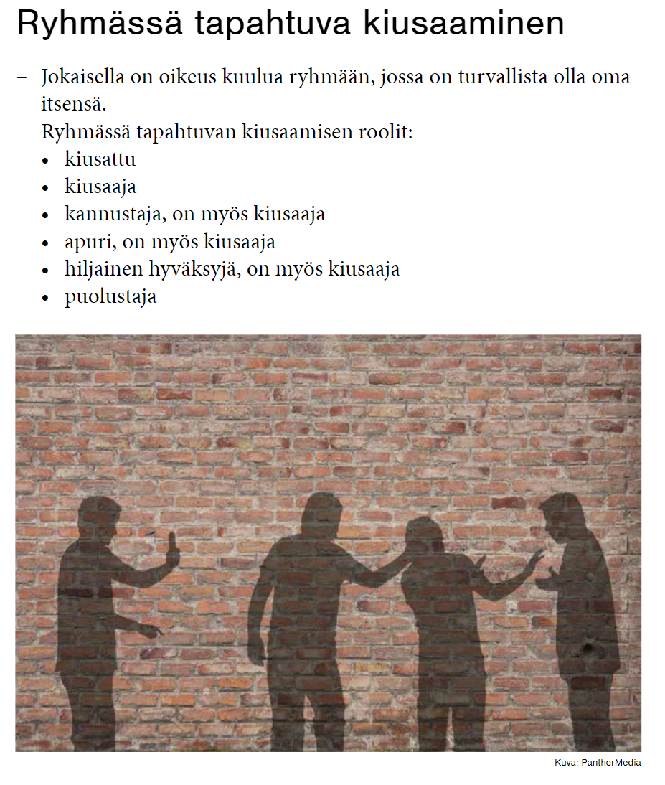

Slide 8
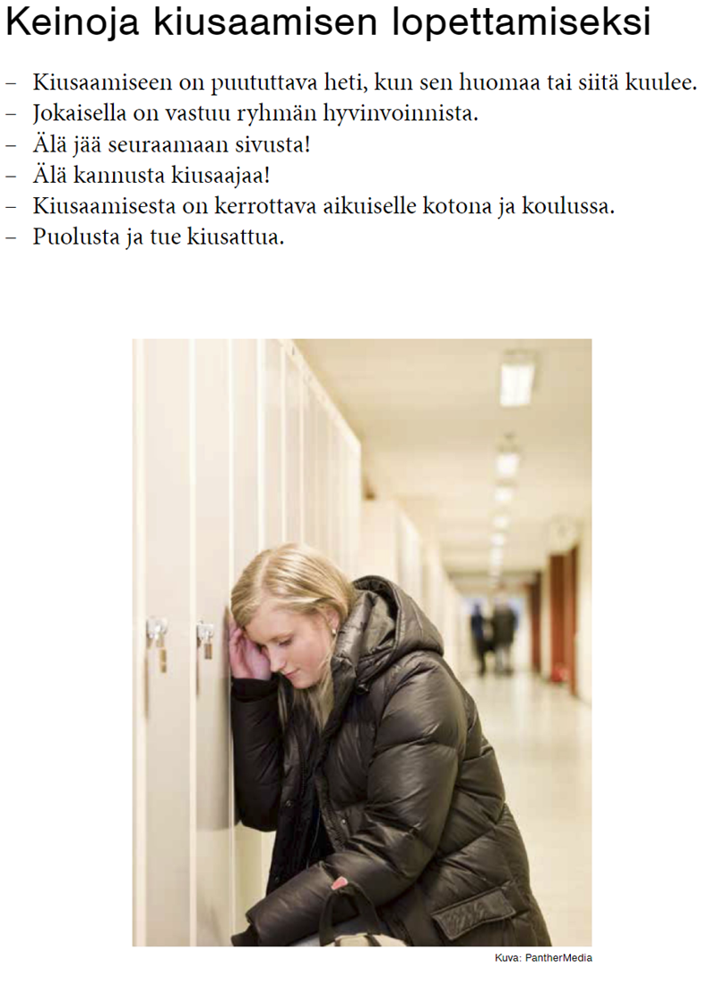
MIRKAN TARINA

Slide 9
APUA
https://www.mll.fi/vanhemmille/toiminta-lapsiperheille/lasten-ja-nuorten-puhelin/ 116 111
https://mieli.fi/fi/tukea-ja-apua/kriisipuhelin-keskusteluapua-numerossa-09-2525-0111

